Slide 1
INTRODUZIONE
Pronuntia è un software atto al soddisfacimento di servizi per bambini (Paziente) nel campo della logopedia.
Esso è in grado di gestire per i pazienti:
• Iscrizione e Gestione account
• Svolgimento di giochi educativi
Per i caregiver:
• Iscrizione e Gestione account
• Visualizzazione della situazione del paziente
• Visualizzazione calendario prenotazioni
Per i logopedisti:
• Iscrizione e Gestione account
• Creazione di nuove terapie (anche di gruppo)
• Memorizzazione e modifica di diagnosi
• Assegnazione di esercizi relativi ad una terapia
• Creazione di gruppi di bambini aventi medesima terapia
• Gestione calendario prenotazioni

Slide 2
Presentazione degli Sprint
Codice Item | Numero Sprint | Note
LO.1 | Sprint 1 | Inserimento nuova terapia
LO.2 | Sprint 1 | Eliminazione terapia
LO.3 | Sprint 1 | Modifica terapia
LO.4 | Sprint 1 | Visualizza terapia paziente
CA.5 | Sprint 1 | Registrazione paziente da parte del caregiver
CA.6 | Sprint 1 | Compila Test Iniziale
LO.5 | Sprint 2 | Inserimento nuovo appuntamento
LO.6 | Sprint 2 | Modifica appuntamento
LO.7 | Sprint 2 | Eliminare appuntamento
LO.8 | Sprint 2 | Informazioni appuntamento prenotato
LO.9 | Sprint 2 | Inserimento nuovo gruppo
LO.10 | Sprint 2 | Eliminazione gruppo
LO.11 | Sprint 2 | Modifica gruppo
LO.12 | Sprint 2 | Visualizza test iniziale
CA.1 | Sprint 2 | Visualizza prenotazione
CA.2 | Sprint 2 | Prenotazione di una seduta
CA.3 | Sprint 2 | Eliminazione di una seduta già prenotata
CA.4 | Sprint 2 | Visualizza percorso paziente
LO.13 | Sprint 3 | Inserimento esercizio
LO.14 | Sprint 3 | Modifica esercizio
LO.15 | Sprint 3 | Elimina esercizio
LO.16 | Sprint 3 | Visualizza esercizio
LO.17 | Sprint 3 | Visualizza indice gradimento
LO.18 | Sprint 3 | Comunica con Caregiver
LO.19 | Sprint 3 | Valuta Esercizio
CA.7 | Sprint 3 | Comunica con Logopedista
PA.1 | Sprint 3 | Esegui esercizio
PA.2 | Sprint 3 | Salta esercizio
PA.3 | Sprint 3 | Esprimi indice gradimento

Slide 3
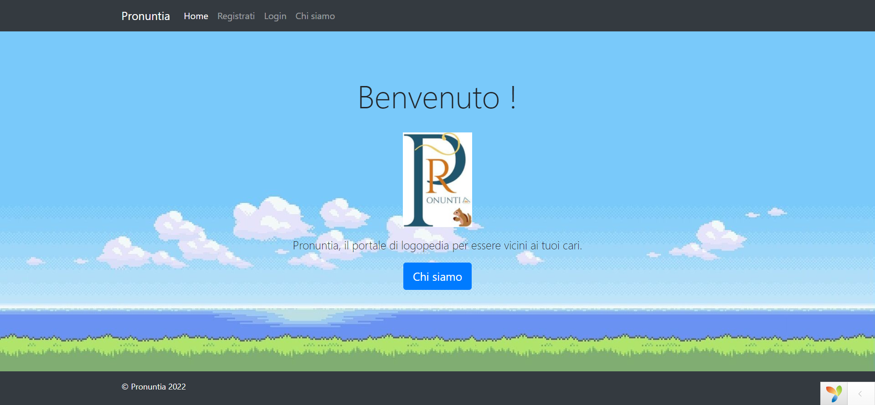
Pagina di Benvenuto

Slide 4
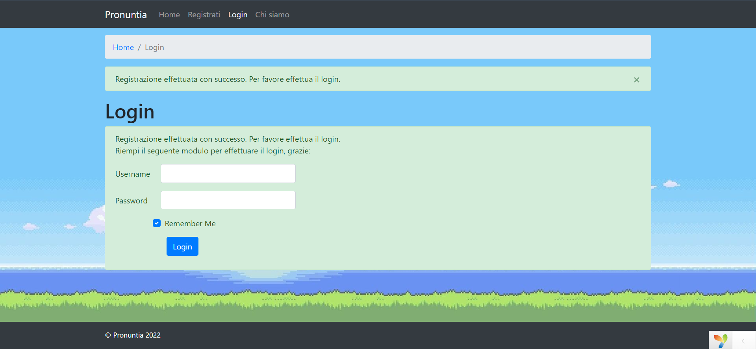
Pagina di Login

Slide 5
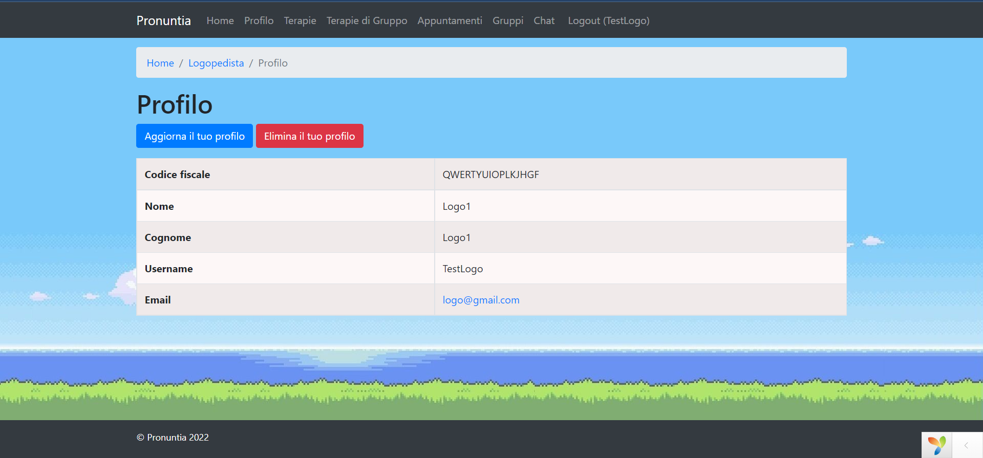
Pagina di Profilo

Slide 6
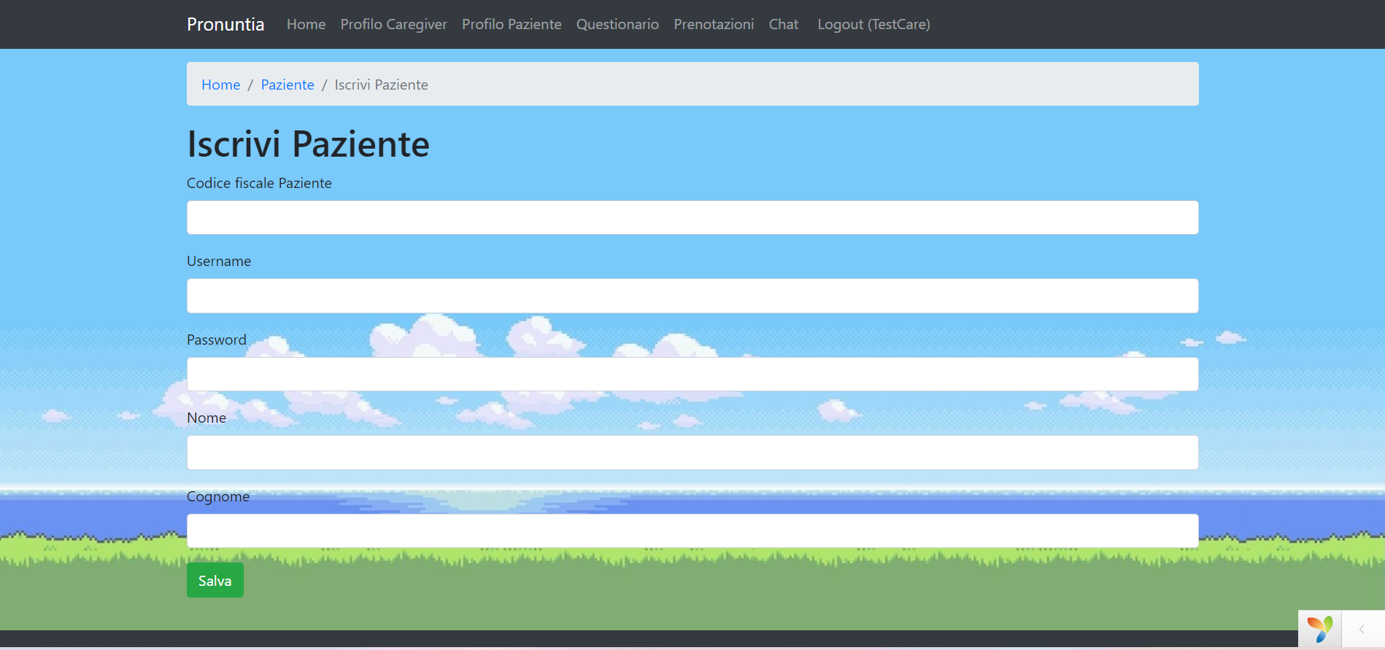
Pagina di Iscrizione Paziente

Slide 7
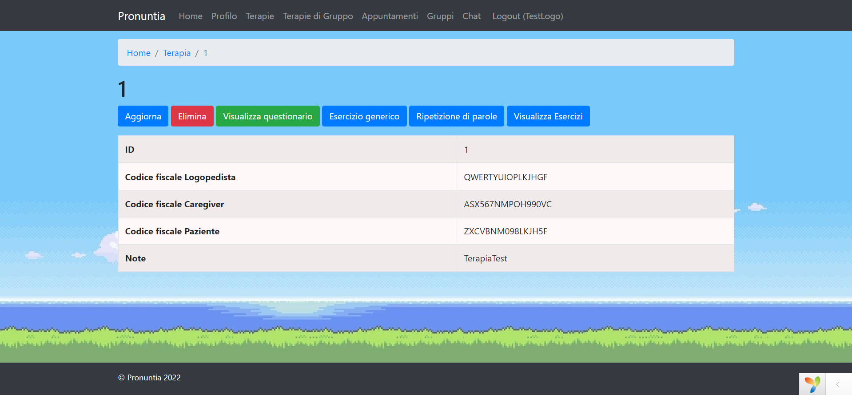
Pagina di Terapia

Slide 8
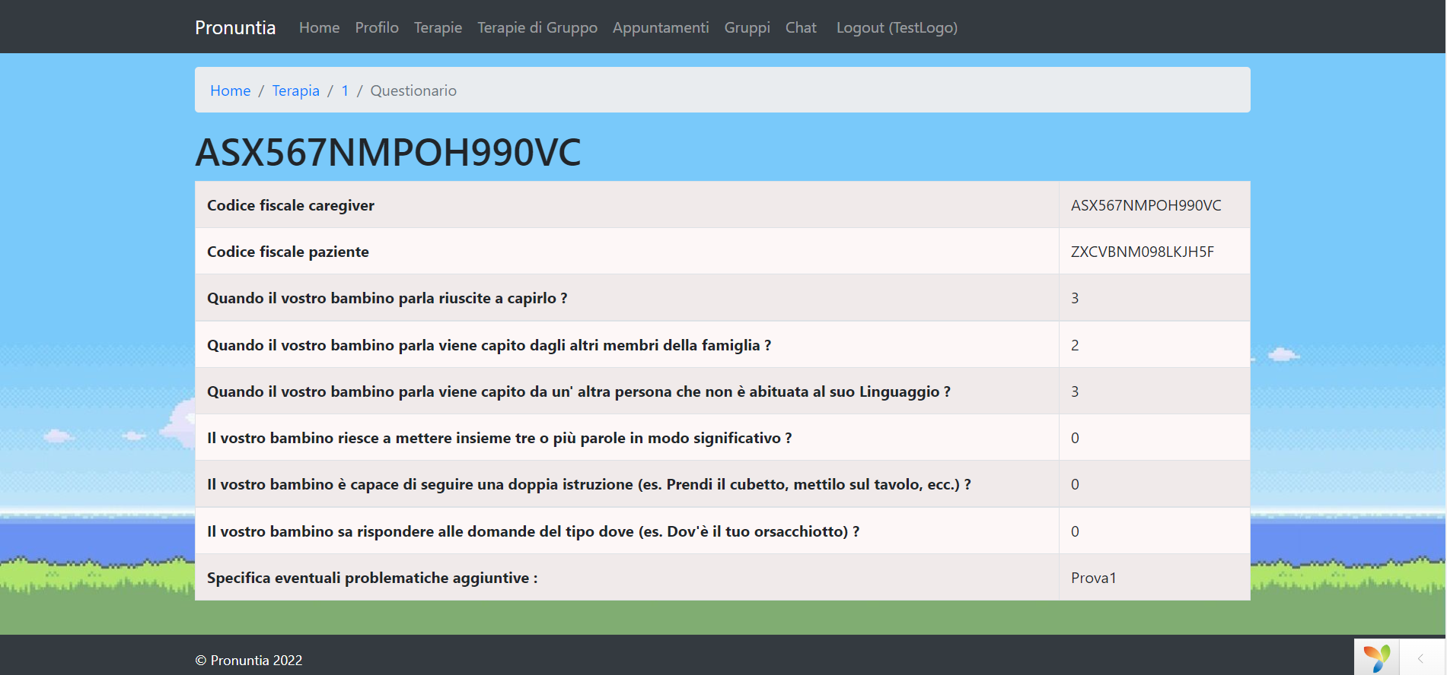
Pagina del Questionario

Slide 9
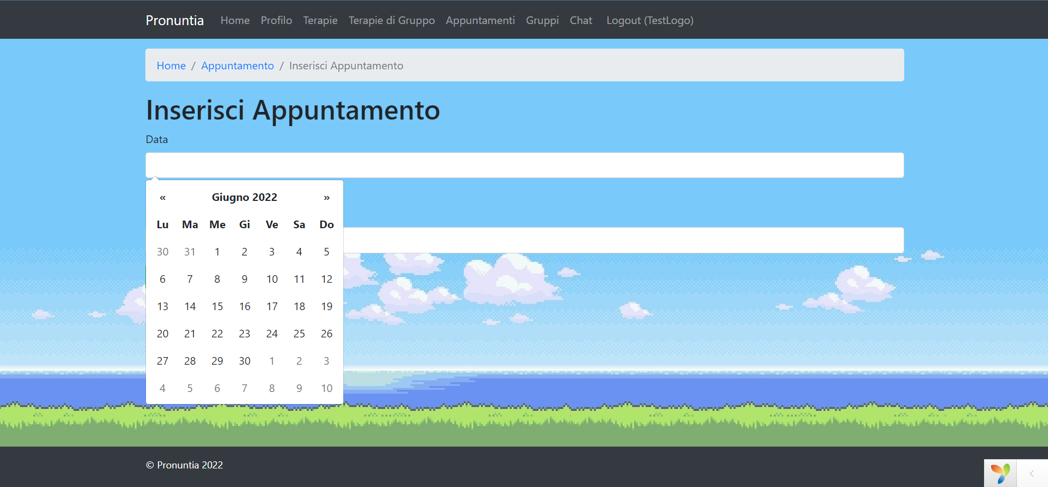
Pagina di Appuntamenti

Slide 10
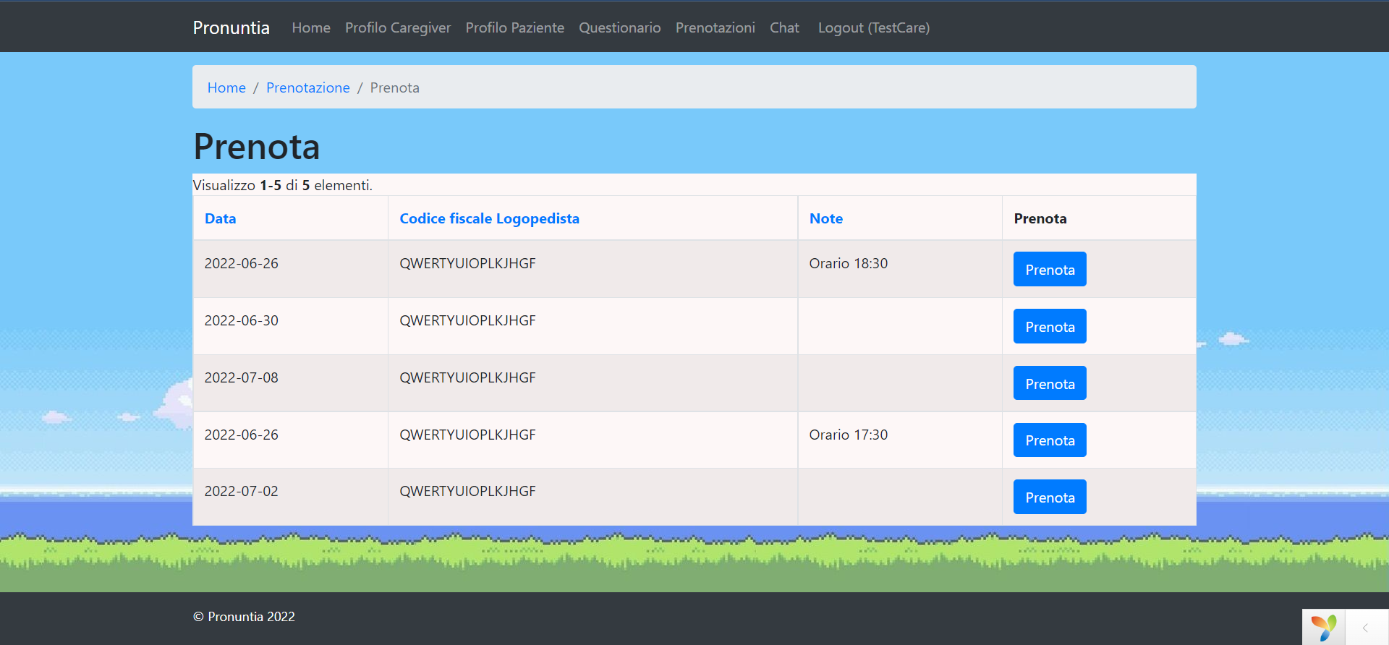
Pagine di Prenotazioni

Slide 11
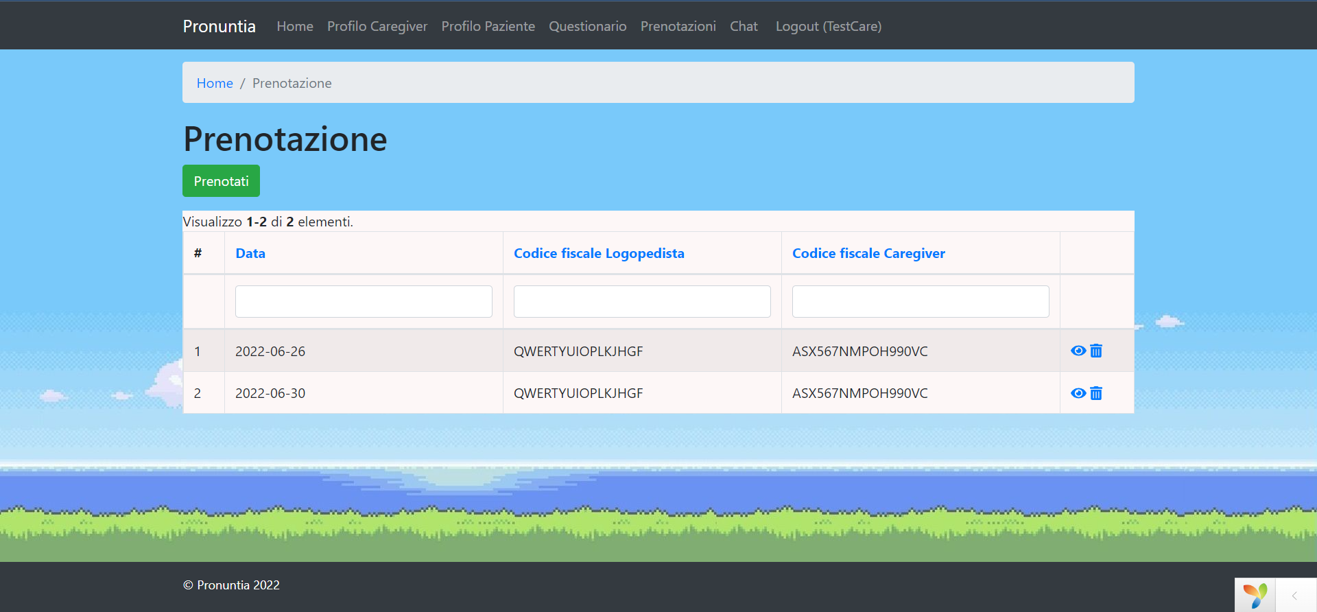
Pagina di Visualizza Prenotazioni

Slide 12
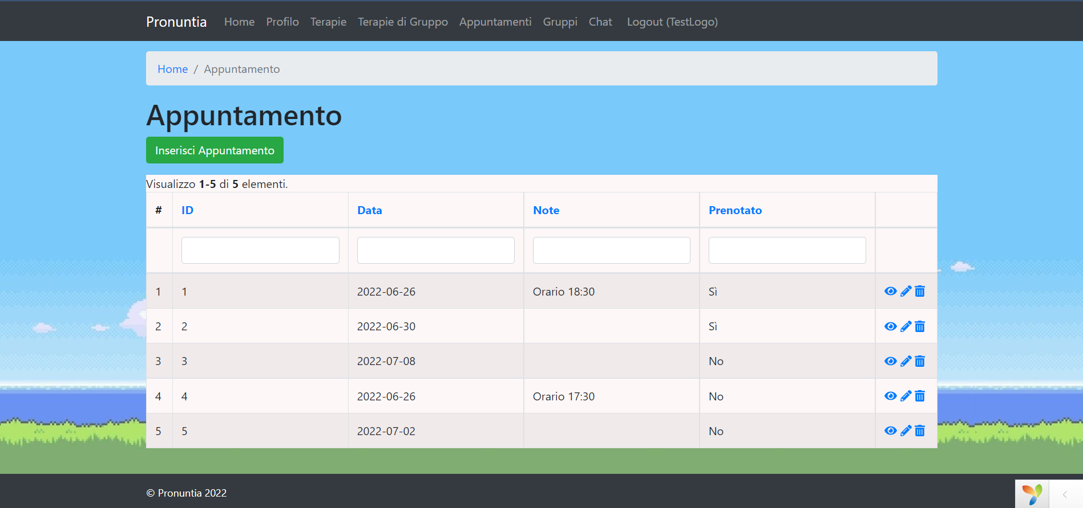
Pagina di Visualizza Appuntamenti

Slide 13
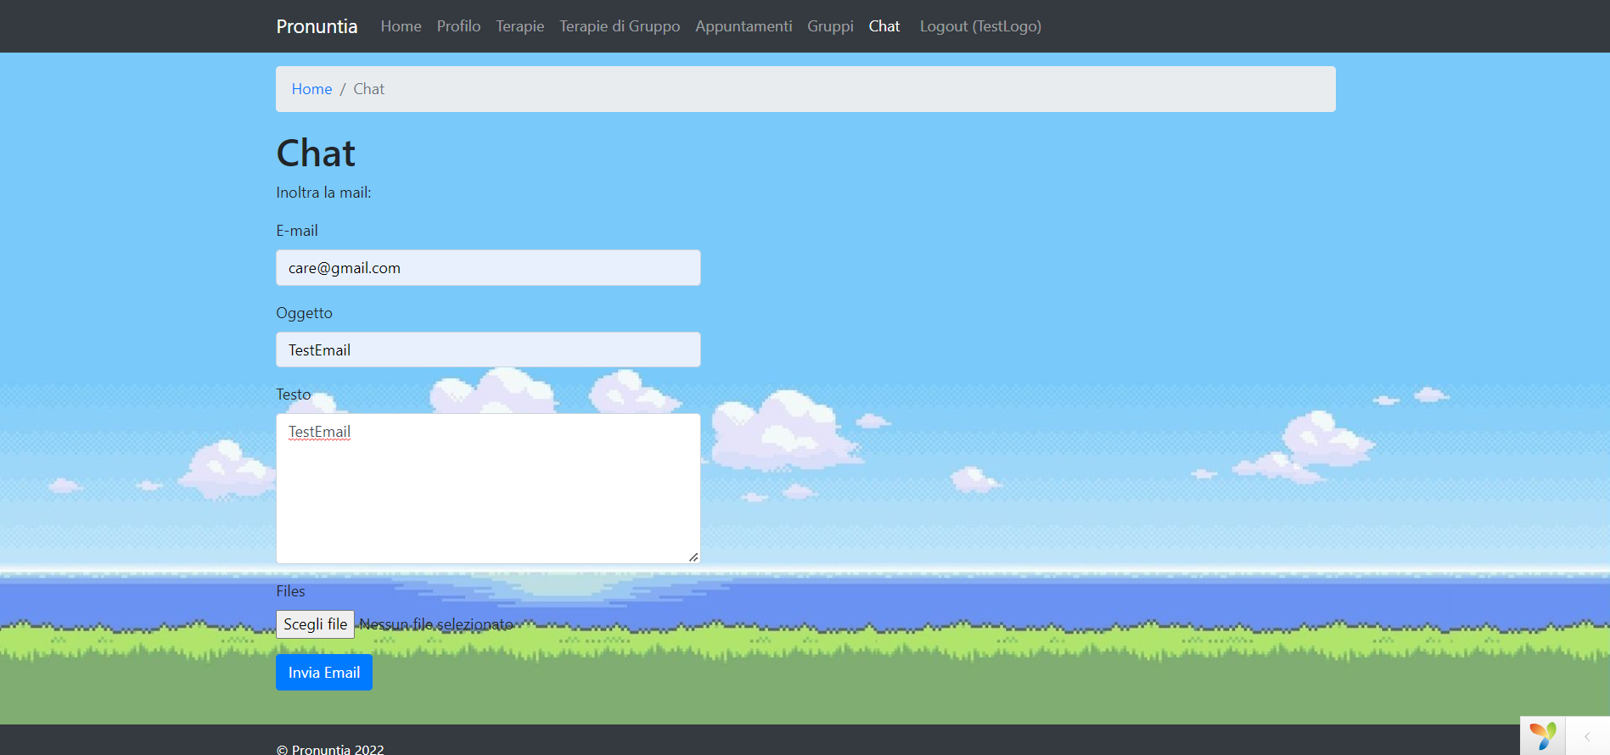
Pagina di Chat

Slide 14
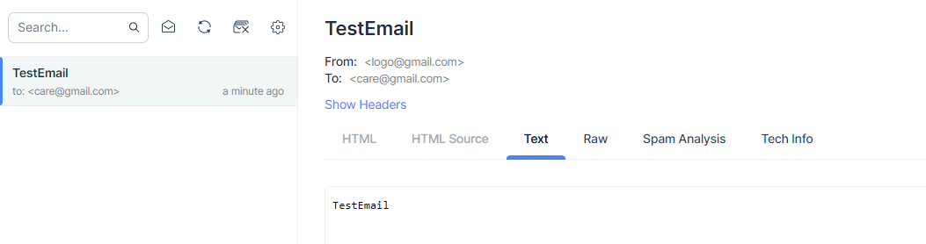
Pagina di Visualizza Email

Slide 15
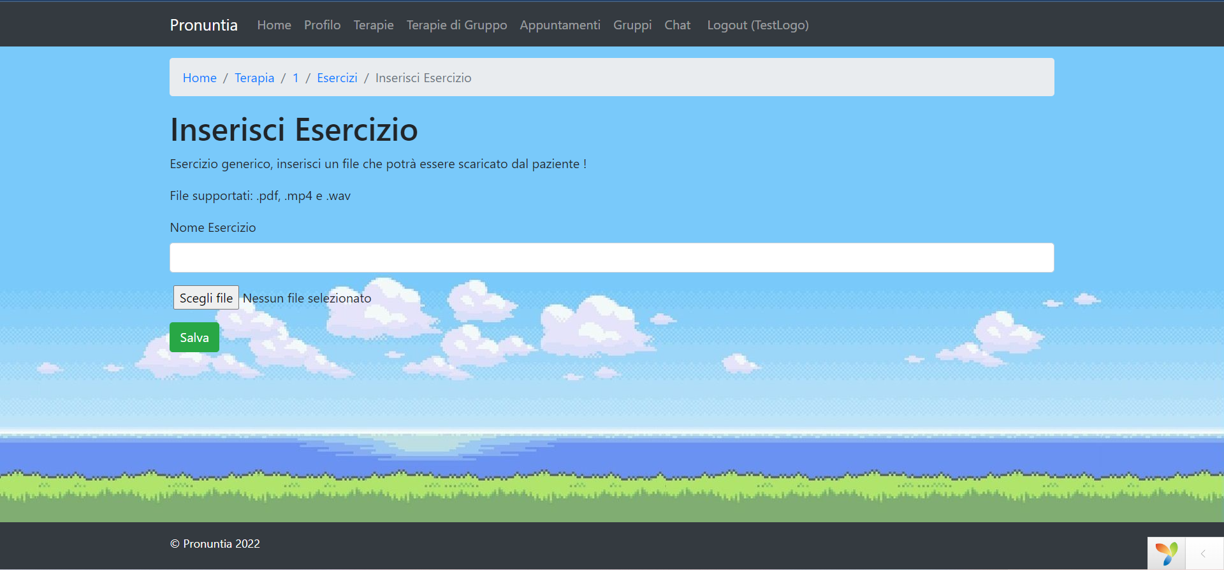
Pagina di Inserisci Esercizio

Slide 16
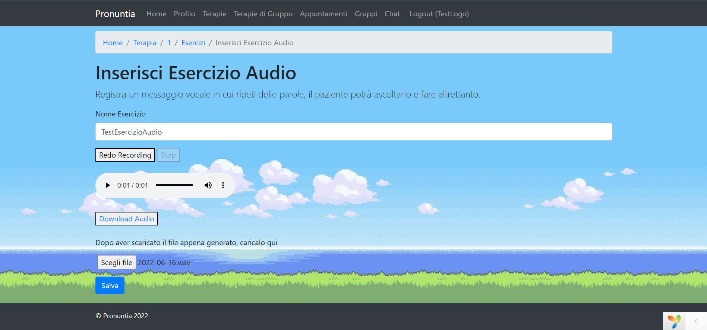
Pagina di Inserisci Esercizio Audio

Slide 17
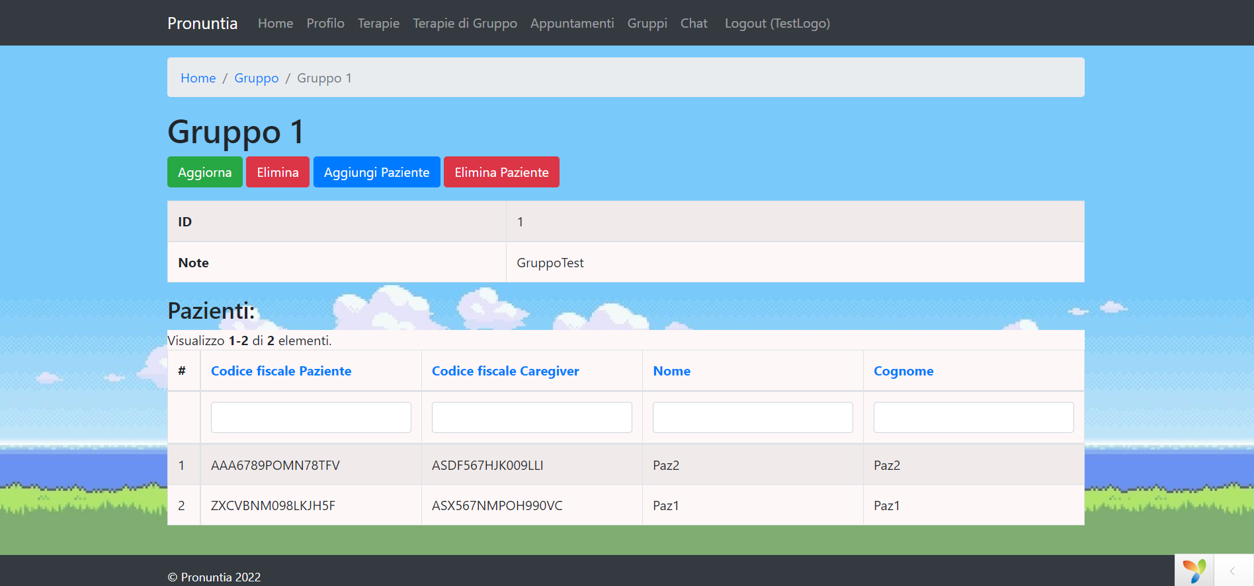
Pagina di Gruppo

Slide 18
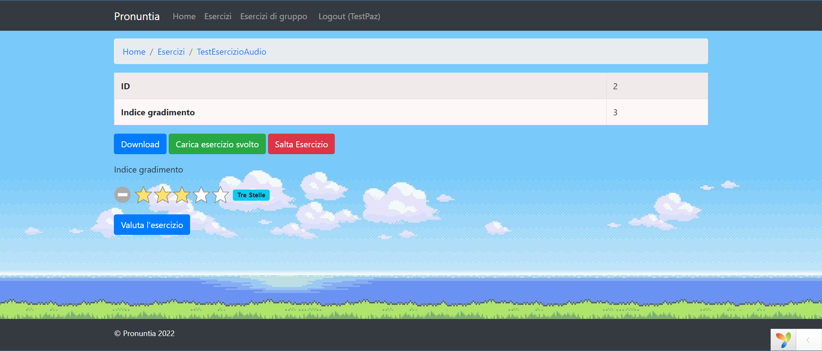
Pagina di Visualizzazione Esercizio

Slide 19
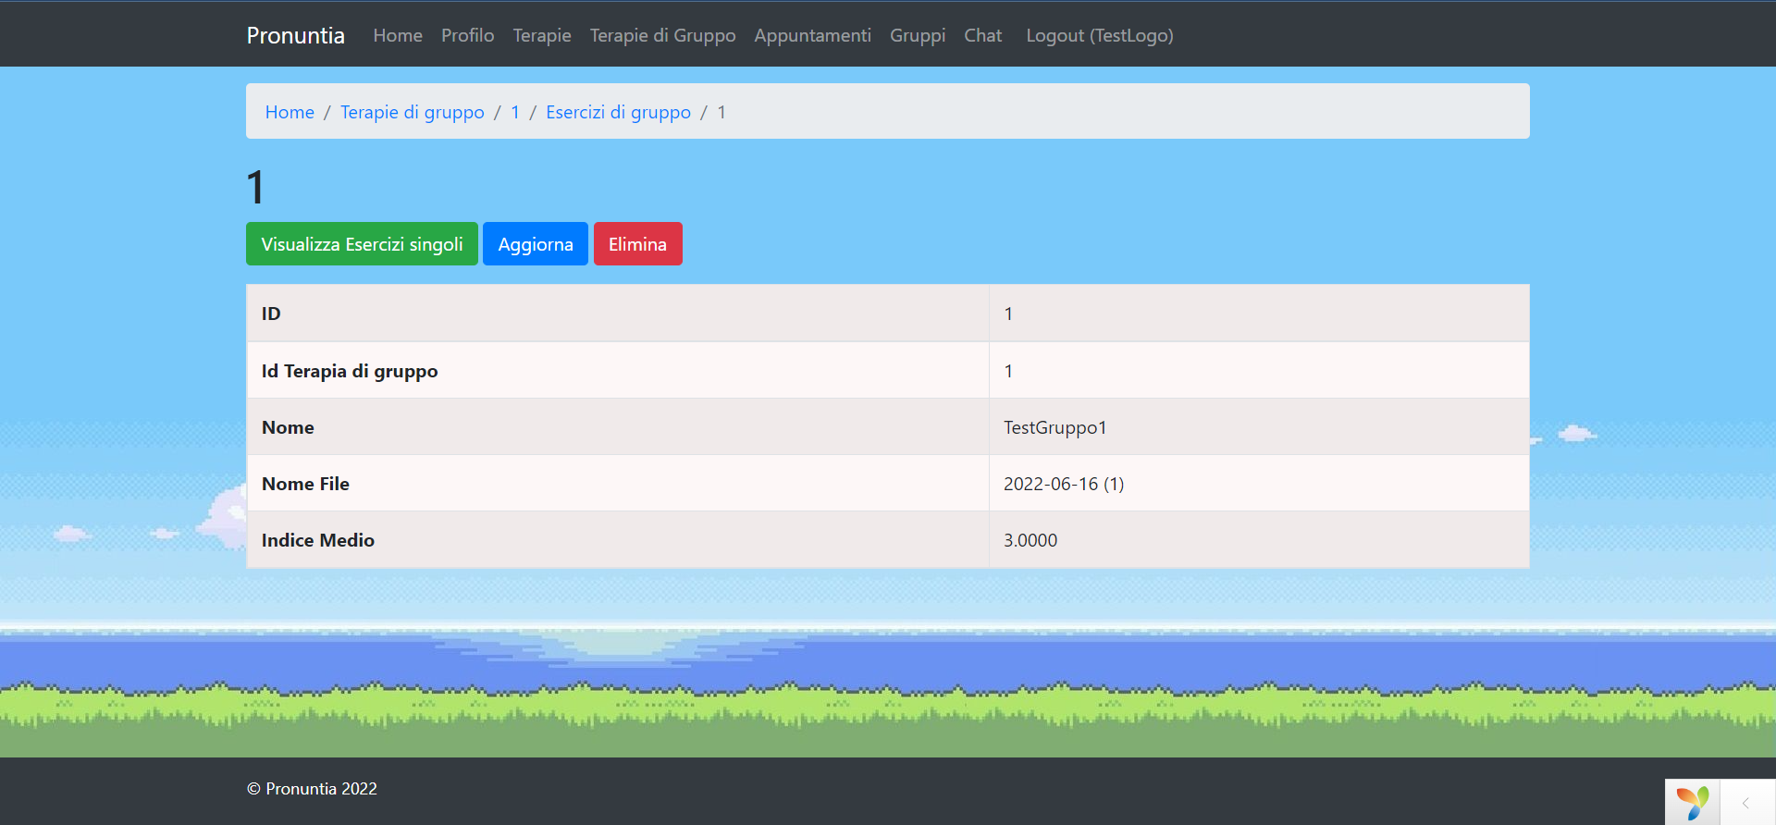
Pagina di Visualizzazione Terapia di Gruppo

Slide 20
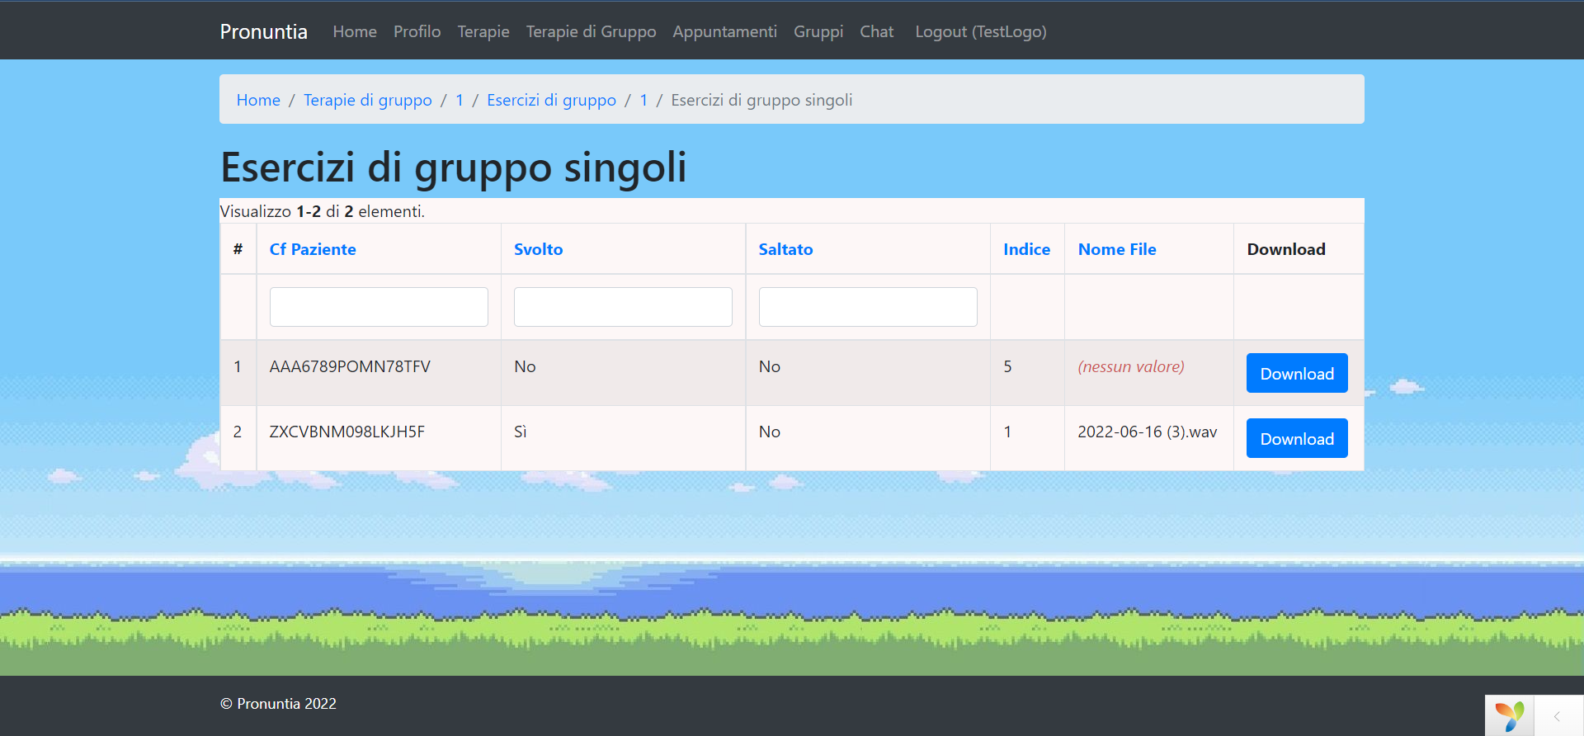
Pagina di Visualizzazione Esercizi Singoli

Slide 21
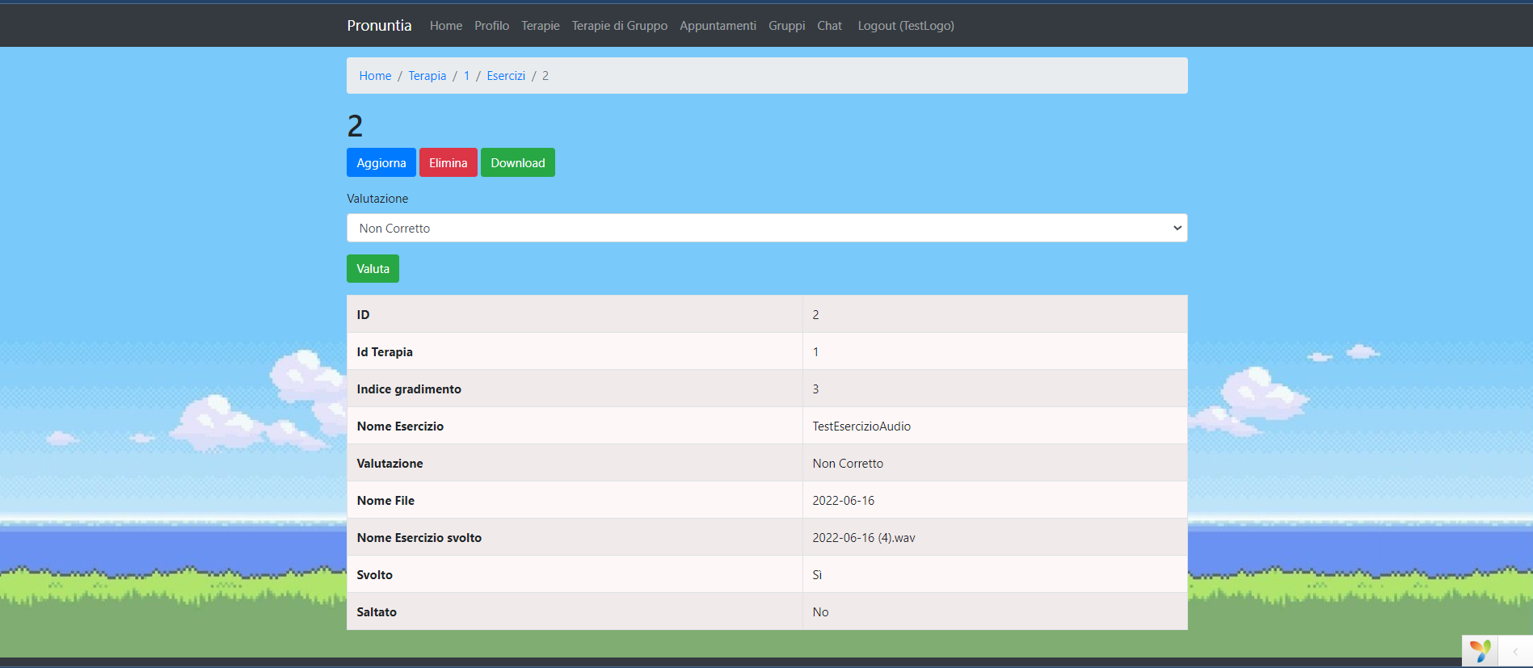
Pagina di Visualizzazione Terapia

Slide 22
Punti di forza
Usabilità: Il sistema è di facile utilizzo poiché non richiede operazioni dall’elevata complessità.
Tempo di risposta e reattività: elevate.
Correttezza: Il sistema soddisfa tutti i requisiti funzionali e di prestazione di cui inizialmente ci si è prefissato.
Modularità: Il progetto ha diviso il problema iniziale in più moduli dettagliandolo nell’arco del tempo di progettazione, puntando ad avere sempre una struttura ad alta coesione interna e basso accoppiamento tra i moduli.
Incrementalità: Il sistema ha avuto uno sviluppo incrementale in ogni Sprint, seguendo la metodologia SCRUM.

Slide 23
Punti di debolezza
Bassa generalità: Piuttosto che risolvere problemi generici, si sono adottate delle scelte che hanno portato allo sviluppo di soluzioni specifiche ai problemi.
Assenza di portabilità: ad esempio mobile.
Bassa anticipazione del cambiamento: Il sistema non ha accolto l’anticipazione al cambiamento nel breve termine, ma piuttosto ha realizzato gli attuali requisiti che gli sono stati richiesti.

